Slide 1
03. React 컴포넌트

Slide 2
03-1
컴포넌트 스타일링
03-5
제어 컴포넌트와 비제어 컴포넌트
03-2
속성 심화
03-6
컨테이너 컴포넌트와 표현 컴포넌트
03-3
React 이벤트
03-7
화면단위 설계
03-4
이벤트 핸들러와 상태 변경

Slide 3
컴포넌트 스타일링
HTML에서의 스타일 지정 방법
인라인 스타일
<div style="width:200px; height:60px; color:yellow; border:solid 1px gray; background-color:purple;">Hello</div>
HTML에서는 동일한 스타일의 요소가 여러개 만들어질 경우 중복, 유지관리가 힘듬.
style 태그
페이지 단위 <style> 태그를 작성하여 참조하는 방법
외부 CSS 파일 참조
.css 파일을 작성하고 여러 페이지에서 <link> 태그로 참조하는 방법

Slide 4
React 스타일링
React 에서의 스타일
전역 css 참조
설치 npm I bootstrap
사용 : import 'bootstrap/dist/css/bootstrap.css’
2장에서 이미 다루어 보았음
어디에선가 impor한 css 파일의 클래스는 모든 컴포넌트에서 사용할 수 있음.

Slide 5

React 스타일링
React 에서의 스타일
인라인 스타일 지정
JS 객체를 style Attribute에 지정하여 CSS 생성
HTML에서는 권장하지 않지만 React에서는 컴포넌트 단위로 마크업+로직+스타일 을 묶어서 하나의 캡슐로 만들고자 할 때 사용
css 파일 정의와 비슷해 보이지만 JS 객체이다.
속성과 속성 사이를 , 으로 구분
문자열을 “” 로 묶는다.
Camel case 를 이용한다. css 에서는 background-color 로 사용하지만 JS 객체에서는 backgroundColor

Slide 6
React 스타일링
React 에서의 스타일
인라인 스타일 지정
선언된 JS CSS 는 컴포넌트에 style 속성으로 이용.
웹 디자이너와 협업할 때
웹디가 작성한 css 를 JS CSS 객체로 변환해주어야 한다.
이를 지원하는 도구가 있다.
https://transform.tools/css-to-js

Slide 7
CSS 모듈
전역 CSS 사용의 단점
여러 컴포넌트에서 import한 CSS에 동일한 클래스명의 스타일이 존재하면 충돌이 발생함.
CSS는 먼저 impor한 것이 아래에 깔리고 나중에 import한 CSS가 위에 포개져서 먼저 import 한 것을그림자 아래로 숨김 -> B의 Test 클래스만 적용됨
CSS 모듈
클래스 명을 해시를 이용해 충돌나지 않는 이름으로 변경
.module.css로 끝나는 이름을 사용해야 함.
CSS 모듈은 js object 기반이 아니라 css class 기반으로 작성
//두 CSS에 모두 Test 클래스가 존재한다면?
import './A.css';
......
import './B.css';
......
Test(B)
Test(A)

Slide 8
CSS 모듈
CSS 모듈 적용
css 모듈은 css 클래스 기반으로 작성해야 함.
.test { color:blue; background-color: bisque; }
......
import AppCssModule from "./App.module.css";
......
<h2 className={AppCssModule.test}>Hello {msg}!</h2>

Slide 9
styled-components
기존 CSS의 문제점
CSS는 배우기는 쉽지만 스타일을 정교하게 조작하기가 쉽지 않음.
프로그래밍 언어적인 특성이 부족함.
변수, 반복문, 함수 등의 표현이 쉽지 않음.

Slide 10
styled-components
styled-components
ES6, Typescript의 Tagged Template Literal 문법을 사용하여 컴포넌트에 동적인 CSS 코드를 작성할 수 있도록 하는 라이브러리
주요 제공 기능
CSS 스타일의 문법 사용
전달된 속성에 따라 스타일의 동적 적용
기존 스타일을 확장할 수 있는 Extending Style 제공
설치
npm install styled-components @types/styled-components

Slide 11
속성 심화
속성의 유효성 검증
컴포넌트 기반으로 개발할 때 컴포넌트의 속성은 다음을 쉽게 식별할 수 있어야 함.
컴포넌트에서 사용가능한 속성이 무엇인지...
필수 속성은 무엇인지...
속성에 전달할 수 있는 값의 타입은 무엇인지...
이를 위해 속성의 유효성 검사 기능이 필요함.

Slide 12
속성 심화
유효성 검증 방법
PropTypes
런타임시에 타입을 검사함
실제로 전달되는 값을 이용해 타입을 확인하고 경고를 일으킴
컴포넌트의 static 멤버로 검증 정보를 부여

Slide 13
속성 심화
PropTypes 적용
npm install prop-types
import PropTypes from "prop-types";
Calc.propTypes = {
x: PropTypes.number.isRequired,
y: PropTypes.number.isRequired,
};

Slide 14
속성 심화
지정 가능한 유효성 검증 타입
단순 타입
PropTypes.array
PropTypes.bool
PropTypes.func
PropTypes.number
PropTypes.object
PropTypes.string

Slide 15
속성 심화
지정 가능한 유효성 검증 타입
복잡한 객체, 배열 속성
PropTypes.instanceOf(Customer)
PropTypes.oneOf([ '+', '*', '/' ])
PropTypes.oneOfType([ PropTypes.number, PropTypes.string ])
PropTypes.arrayOf(PropTypes.object)

Slide 16
속성 심화
지정 가능한 유효성 검증 타입
복잡한 객체 속성
함수를 이용한 커스텀 유효성 검증
PropTypes.shape({
name: PropTypes.string.isRequired,
age: PropTypes.number
})
const calcChecker = (props, propName, componentName) => {
if (propName === "oper") {
if (props[propName] !== "+" && props[propName] !== "*") {
return new Error(`${propName}속성의 값은
반드시 '+', '*'만 허용합니다(at ${componentName}).`);
}
}
};
Calc.propTypes = {
x: PropTypes.number.isRequired,
y: PropTypes.number.isRequired,
oper: calcChecker,
};

Slide 17
속성 심화
속성의 기본값 지정
컴포넌트에 defaultProps static 속성을 추가함.
......
Calc.defaultProps = {
x: 100,
y: 20,
oper: "+",
};

Slide 18
React 이벤트
React 이벤트
HTML DOM 이벤트를 추상화하여 여러 브라우저에서 동일한 Attribute를 이용할 수 있도록 이벤트를 정규하였음
성능을 위해 이벤트를 리액트 트리가 렌더되는 root DOM container에 연결하고 이벤트를 위임(delegation) 처리함.
이벤트가 발생하면 React가 DOM Root에서 적절한 컴포넌트 요소로 바인딩함.
camel Casing 규칙을 준수해야 함.
HTML DOM Event가 아니라 React Event임을 생각해야 함.
예) onclick --> onClick
<button onClick={ ()=> alert('hello') }> OK </button>

Slide 19
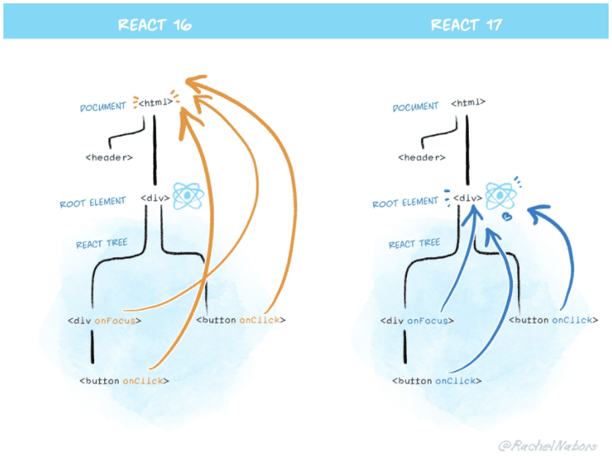
React 이벤트
React에서의 이벤트 처리 방법
참조 : https://ko.reactjs.org/blog/2020/08/10/react-v17-rc.html

Slide 20
React 이벤트
이벤트 적용 방법
외부 함수 바인딩
익명 함수 바인딩
이벤트 핸들러 함수의 첫번째 인자를 이용해 이벤트 아규먼트 값을 받을 수 있음
const eventHandler = () => { ..... }
//JSX 내부에서
<input type="text" ... onChange={eventHandler} />
//JSX 내부에서
<button onClick={ () => { ...... } }>버튼</button>
const eventHandler = (e) => {
setValue(e.target.value);
}

Slide 21
이벤트 핸들러와 상태 변경
상태 변경을 위해서...
useState()로 만든 setter 함수를 이용함.
이벤트 핸들러 함수 내부에서 같은 상태를 여러번 변경하면?
increment 함수 내부에서 count 증가를 3번 해보자.
증가 버튼을 클릭하면 3씩 증가하는가? No
const increment = () => {
setCount(count + 1);
setCount(count + 1);
setCount(count + 1);
};

Slide 22
이벤트 핸들러와 상태 변경
상태변경은 기본적으로 비동기 작업
왜 이렇게 설계했을까?
렌더링 성능 때문에...
상태
UI
상태변경 작업
초기 상태가 UI에 바인딩
이벤트!
count:1
setCount(count+1)
setCount(count+1)
setCount(count+1)
비동기적으로
상태 변경
상태 업데이트
count:2
상태 업데이트
count:2
상태 업데이트
count:2

Slide 23
이벤트 핸들러와 상태 변경
권장사항
상태 변경이 비동기적으로 진행되므로 하나의 이벤트 핸들러 함수 내부에서 동일한 상태를 여러번 변경하지 않는 것이 바람직함.
불가피한 상황이라면 어떤 방법을 적용해야 하나?
함수를 이용해 리턴값으로 상태를 변경하도록 작성함.
const increment = () => {
setCount((count) => count + 1);
setCount((count) => count + 1);
setCount((count) => count + 1);
};

Slide 24
제어컴포넌트와 비제어 컴포넌트
제어 컴포넌트와 비제어 컴포넌트
제어 컴포넌트(Controlled Component)
입력필드의 값이 state나 props에 의해 제어되는 컴포넌트
state가 바뀌지 않는 한 입력값을 변경할 수 없다. 변경하려면 상태를 바꾸도록 이벤트 처리가 요구됨.
비제어 컴포넌트(Uncontrolled Component)
입력필드의 값이 state나 props에 의해 제어되지 않는 컴포넌트
사용자가 쉽게 변경할 수 있지만 입력값을 알아내려면 실제 HTML DOM에 접근해야 하는 단점이 있다.
둘 중 제어 컴포넌트를 더 권장함.
비제어 컴포넌트는 실제 DOM을 접근해야 하므로 고비용임.

Slide 25
제어컴포넌트와 비제어 컴포넌트
제어 컴포넌트
제어 컴포넌트는 UI 요소의 값이 상태나 속성에 강하게 연결되어 있으므로 변경이 불가능함.
상태를 변경하면 UI 요소의 값이 바뀜. 따라서 이벤트를 이용해 상태를 변경해야 함.
return (
<div>
<h3>제어 컴포넌트</h3>
X : <input type="text" value={x} />
<br />
Y : <input type="text" value={y} />
<br />
결과 : <span>{x + y}</span>
</div>
);

Slide 26
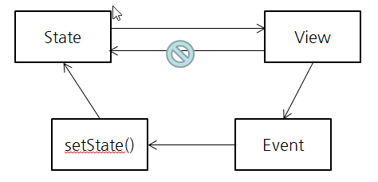
제어컴포넌트와 비제어 컴포넌트
제어 컴포넌트에 사용자 입력값이 반영되게 처리
양방향 바인딩을 제공하지 않음. 이벤트 핸들러를 통해 상태를 변경하도록 해야 함.

Slide 27
제어컴포넌트와 비제어 컴포넌트
제어가 가능하도록 이벤트 처리 적용
const changeValue = (e) => {
let newValue: number = parseInt(e.target.value);
if (isNaN(newValue)) newValue = 0;
if (e.target.id === "x") setX(newValue);
else setY(newValue);
};
return (
<div>
<h3>제어 컴포넌트</h3>
X : <input id="x" type="text" value={x} onChange={changeValue} />
<br />
Y : <input id="y" type="text" value={y} onChange={changeValue} />
<br />
결과 : <span>{x + y}</span>
</div>
);
};

Slide 28
제어컴포넌트와 비제어 컴포넌트
비제어 컴포넌트
state나 props에 종속되지 않기 때문에 이벤트를 이용해 처리하지 않아도 사용자가 값을 수정할 수 있음.
비제어 컴포넌트지만 초기값을 부여하고자 할 때
default~ 로 시작하는 Attribute를 이용함.
ex) value --> defaultValue
ex) checked --> defaultChecked
사용자가 HTML DOM 요소에서 입력한 값을 획득하기 위해 ref 특성을 사용할 수 있음.
실제 HTML DOM에 접근하는 것은 고비용의 작업임. 꼭 필요한 경우가 아니라면 권장하지 않음
state나 props로 해결하기 어려운 경우에는 한가지 대안이 될 수 있음.

Slide 29
제어컴포넌트와 비제어 컴포넌트
비제어 컴포넌트
const elemX = useRef(null);
const elemY = useRef(null);
………………..
return (
<div className="container">
X : <input id="x" type="text" defaultValue={x} ref={elemX} />
<br />
Y : <input id="y" type="text" defaultValue={y} ref={elemY} />
</div>
);
};

Slide 30
컨테이너 컴포넌트와 표현 컴포넌트
상태의 보유 여부에 따른 컴포넌트의 유형
상태 컴포넌트 : stateful component
상태(state)와 상태를 변경하는 기능을 보유하는 컴포넌트
비상태 컴포넌트 : stateless component
상태가 없으며 부모 컴포넌트로부터 props를 전달받아 UI를 렌더링할 목적의 컴포넌트
비즈니스 로직 기능과 표현 기능으로 구분하는 방법
표현 컴포넌트 : presentational component
컨테이너로부터 props를 전달받아 UI를 렌더링하는 기능을 수행함
높은 재사용성, 행동 로직과의 분리
컨테이너 컴포넌트 : container component
UI와 스타일 정보를 포함하지 않음
상태와 상태 변경 로직만을 가짐.

Slide 31
컨테이너 컴포넌트와 표현 컴포넌트
컴포넌트 각각 상태를 보유한다면?
애플리케이션의 상태 관리가 복잡해짐.
디버깅이 어려워짐
state + logic
state + logic
state + logic
event
state + logic

Slide 32
컨테이너 컴포넌트와 표현 컴포넌트
그렇다면 권장 사항은?
하나의 컨테이너 컴포넌트
여러개의 자식 표현 컴포넌트
그리고 속성으로 전달
Container
EventHandler를 통해 컨테이너
컴포넌트의 메서드를 호출
-> State를 변경함
props
Presentational
Presentational
props
Presentational

Slide 33
컨테이너 컴포넌트와 표현 컴포넌트
부모, 자식 컴포넌트 간의 정보 전달 방법
부모 -> 자식 으로의 정보 전달 방법
props를 이용해 전달함.
자식 -> 부모 로의 정보 전달 방법
부모 컴포넌트의 콜백 함수(메서드)를 props를 이용해 자식 컴포넌트로 전달함.
속성을 이용해 함수(메서드)를 전달할 수 있음.
부모컴포넌트
change state!!
state
callback
props
props
자식컴포넌트
호출
props
손자컴포넌트
호출

Slide 34
화면 단위의 설계
화면 단위의 개발 단계
화면 시안 작성
화면 시안을 이용해 상태와 액션 도출
화면에서 다뤄지는 데이터 중 일부가 상태가 됨.
모든 데이터가 상태가 되지는 않음
변경 추적이 필요하거나 수명주기 관리가 필요한 중요한 데이터를 상태로...
액션은 상태를 변경하는 작업

Slide 35
화면 단위의 설계
화면 단위의 개발 단계
컴포넌트 분할 & 컴포넌트 목록 도출
상태를 관리하는 Container 컴포넌트 도출
각 컴포넌트가 필요로 하는 상태와 액션 도출
이것이 컴포넌트의 속성이 됨.
추가적으로 컴포넌트마다의 자체 상태를 정의함.
컴포넌트 단위로 상태, 속성, 메서드를 문서화하여 정리함.
컨테이너 컴포넌트를 작성함
표현 컴포넌트(자식컴포넌트)를 작성함

Slide 36
화면 단위의 설계
화면 #1
상태A
상태 B
B-1
상태A1
B-2
B-3
......
상태A2
B-N

Slide 37
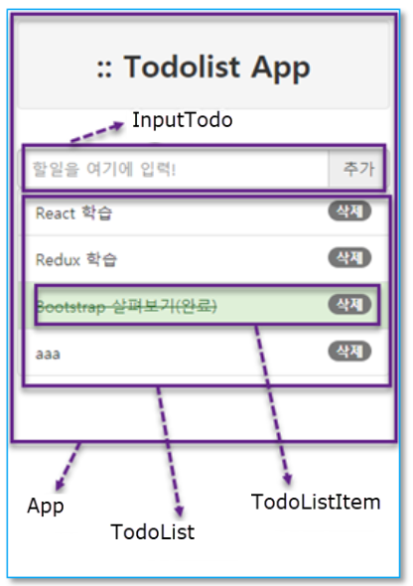
todolist-app
지금까지 학습한 내용을 바탕으로 todolistapp을 작성
CRUD 를 가진 가장 기본적인 구조의 앱
AppContainer
App
InputTodo
TodoList
TodoList
TodoList
TodoList
TodoListItem

Slide 38
todolist-app
관리해야 할 상태
todolist
상태를 변경 시키는 액션
addTodo : TodoListItem 추가 기능
deleteTodo : no 값을 이용해 TodoItem 삭제 기능
toggleDone : no 값을 이용해 done 값을 toggle 처리(true->false, false->true)
상태를 변경하기 위해 불변성 헬퍼 immer 사용
const [todoList, setTodoList] = useState([
{ no: 1, todo: "React학습1", done: false },
{ no: 2, todo: "React학습2", done: false },
{ no: 3, todo: "React학습3", done: true },
{ no: 4, todo: "React학습4", done: false },
]);

